Slide 1
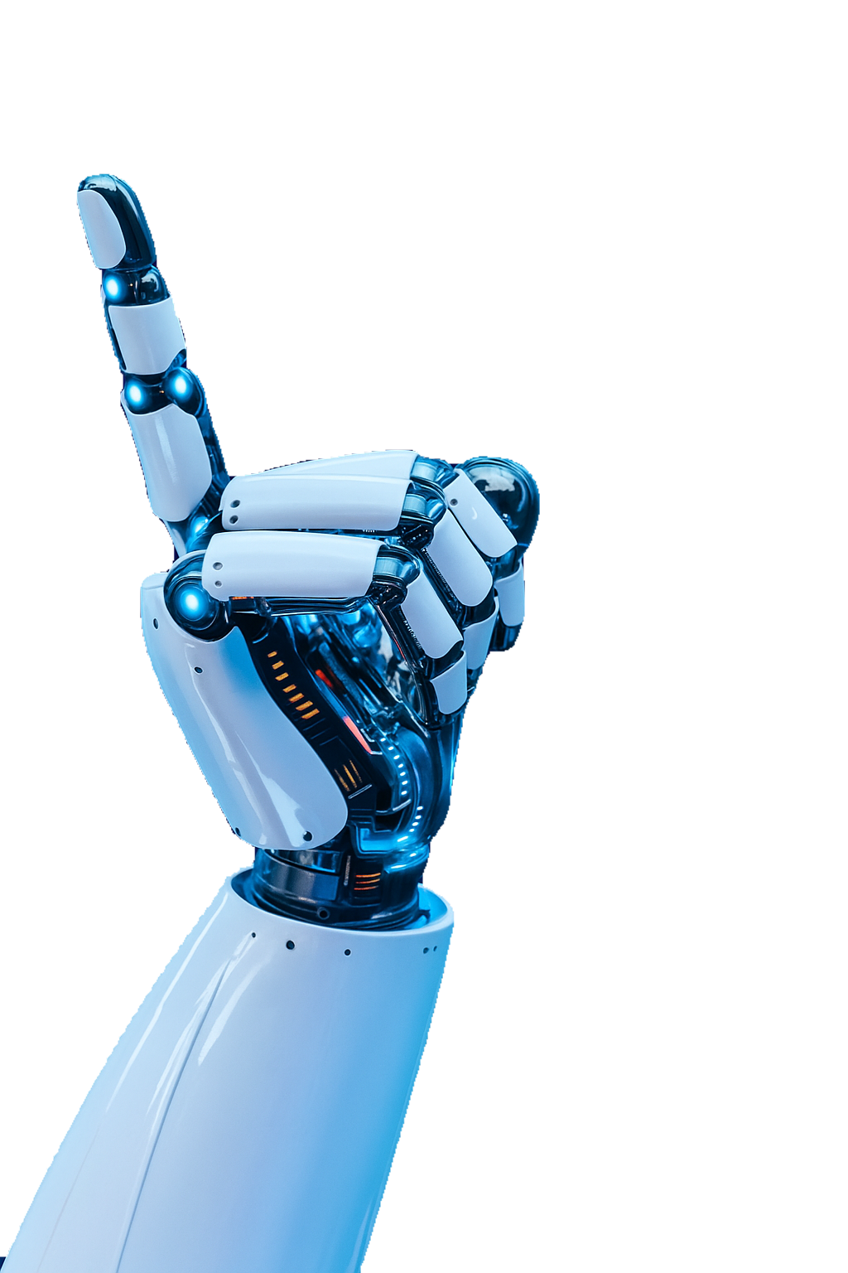
Asistencias Tecnológicas y su Impacto en la Rehabilitación:
Una revisión sistemática del caso de la espasticidad de mano
Post - EVC
Ing. Edgar Alejandro Jarquin Flores
Estudiante de Maestría en Ingeniería
Facultad de Sistemas Biológicos e Innovación Tecnológica
Universidad Autónoma “Benito Juárez de Oaxaca.

Slide 2
Contenido
1
1
2
3
Las asistencias tecnológicas
Qué son, sus tipos y su papel en la rehabilitación: bases, beneficios e impacto en la recuperación funcional.
Caso de estudio
Asistencias tecnológicas para la mano espástica secundaria a un evento cerebral vascular (EVC): la evidencia clínica.
Las AT en la investigación
Cómo se genera y mide la evidencia, y la agenda de investigación futura para fortalecer la práctica.

Slide 3
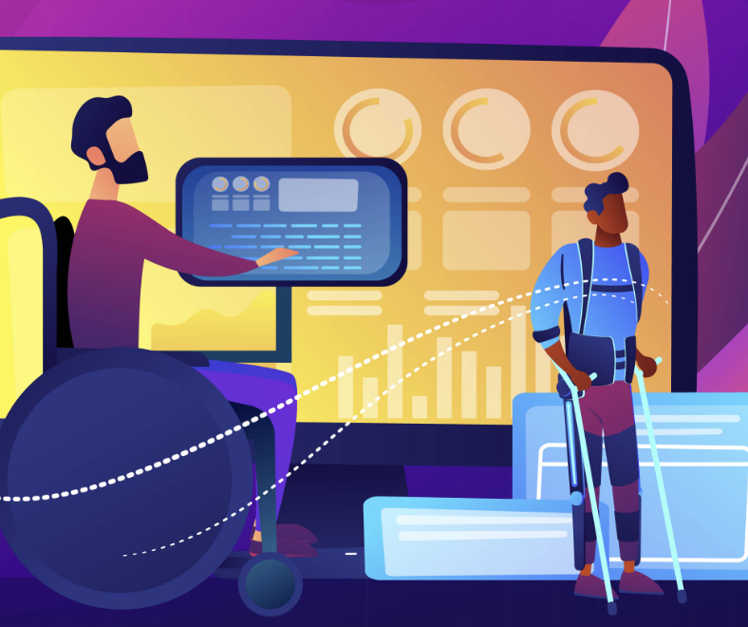
¿Qué son las asistencias tecnológicas?
2
1
De acuerdo con la Organización Mundial de la Salud, son cualquier producto, dispositivo, equipo o software cuyo propósito es mantener o mejorar el funcionamiento, la independencia y el bienestar de una persona con discapacidad.

Slide 4
Tipos de asistencias tecnológicas
3
Visión
Audición
Movilidad
Gafas, lupas ópticas y lupas digitales de mano.
Audífonos y sistemas FM. Alta necesidad pero acceso muy bajo.
Bastones, muletas, andadores, sillas de ruedas, órtesis y prótesis
Autocuidado
Comunicación
Cognición
Sillas para ducha, baño e inodoro, productos para incontinencia y organizadores de pastillas.
Teléfonos inteligentes y móviles simplificados, tableros, libros y tarjetas de comunicación.
Apps de recordatorios y alarmas, software de predicción de palabras y asistentes de memoria.

Slide 5
La necesidad global de las asistencias tecnológicas
4
2,500 M
de personas necesitan hoy al menos un producto de apoyo
3,500 M
lo necesitarán para 2050 por el envejecimiento y las enfermedades no transmisibles
Una brecha de acceso profunda — casi 1,000 millones sin acceso
3% de acceso en los países de ingresos bajos
90% de acceso en los países de ingresos altos
Fuente: OMS y UNICEF Global Report on Assistive Technology (2022); análisis de 35 países.

Slide 6
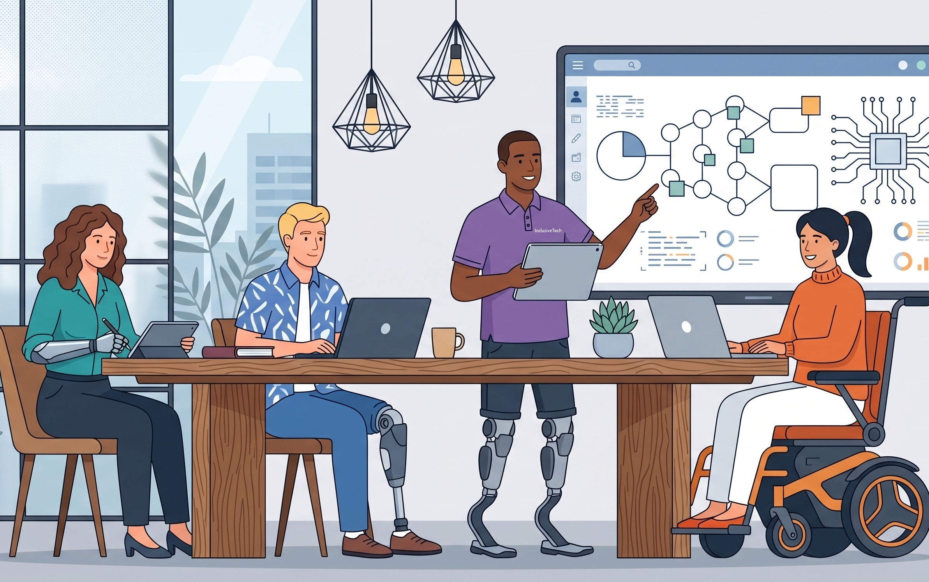
Inclusión social y laboral
5
Las asistencias tecnológicas permiten el retorno a la educación y al empleo productivo.
Proveer estas herramientas ayuda a romper el ciclo de pobreza y discapacidad, promoviendo una vida autónoma y digna.
La inclusión beneficia no solo al individuo y a su familia, sino al desarrollo económico de toda la sociedad.

Slide 7
El argumento económico
6
9:1
Economía de la salud pública
De acuerdo a la OMS y UNICEF, invertir en asistencias tecnologicas produce un retorno de 9:1.
Los usuarios se reintegran a la economía y aumentan su productividad.
Se reducen las hospitalizaciones, los subsidios y los costos de atención a largo plazo.
retorno por cada 1 USD
El costo de no actuar: los pacientes pueden acumular cerca de 2 000 USD más en costos de salud a 18 meses. La órtesis por ejemplo reducen el gasto total, no lo aumenta.
Fuentes: ROI 9:1 — OMS y UNICEF, Global Report on Assistive Technology (2022). Costos de órtesis — Dobson DaVanzo, J NeuroEng Rehabil (2018), cohorte Medicare.

Slide 8
7
Caso de estudio
2
Asistencias tecnologicas para la mano espástica secundaria a un Evento Vascular Cerebral (EVC)
El EVC ocurre cuando se interrumpe el flujo de sangre al cerebro. Las neuronas afectadas mueren en minutos, lo que provoca pérdida de funciones como el movimiento, el habla o la sensibilidad.
Isquémico
Hemorrágico
Un coágulo obstruye una arteria y bloquea el riego sanguíneo.
Un vaso sanguíneo se rompe y sangra dentro o alrededor del cerebro.

Slide 9
Algunos Datos
8
La carga del EVC
Del EVC a la mano
11.9 M
EVC nuevos en el mundo en 2021
80% de los sobrevivientes presentará déficit del miembro superior en fase aguda.
20–43% desarrolla espasticidad durante el primer año.
93.8 M
personas viven con las secuelas de un ictus
7.3 M
muertes al año: 3.ª causa de muerte en el mundo
Fuentes: GBD 2021 Stroke Collaborators, The Lancet Neurology (2024). American Stroke Association. (2026). Early Recognition and Intervention for Poststroke Spasticity

Slide 10

De la lesión a la discapacidad de la mano
9
Tras el EVC, la lesión de la vía motora desencadena una cascada que termina en mano espastica
1. Hipertonía flexora
Aumenta el tono de los flexores de dedos y muñeca.
2. Mano cerrada
Impide la extensión voluntaria y la prensión-liberación.
3. Complicaciones
Contracturas, dolor y pérdida del rango de movimiento.

Slide 11

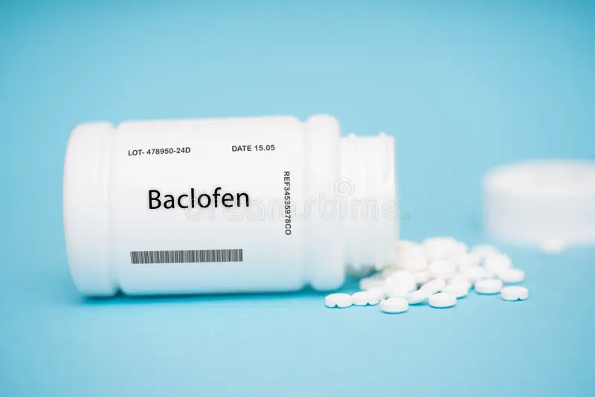
Los límites del tratamiento actual
10
Los fármacos disponibles alivian los síntomas, pero no resuelven el problema de fondo:
Toxina botulínica
Antiespásticos orales
Reduce el tono localmente, pero su efecto es transitorio (3–4 meses) y requiere reinyecciones; no reeduca el movimiento.
Bajan el tono de forma global, con efectos secundarios como sedación y debilidad; no abordan el mecanismo neural subyacente.
La idea es reeducar el movimiento, no solo aliviar el síntoma.

Slide 12
AT y rehabilitación: bases de la recuperación
11
Prevención de daños
Recuperación funcional
En afecciones neuromusculares como la espasticidad tras un EVC, el uso oportuno de órtesis previene el acortamiento de tendones y articulaciones, evitando deformidades secundarias e intervenciones quirúrgicas dolorosas.
Los dispositivos mecánicos y robóticos promueven la neuroplasticidad mediante práctica repetitiva y específica de tarea, favoreciendo la reorganización cortical y la recuperación motora del paciente.

Slide 13
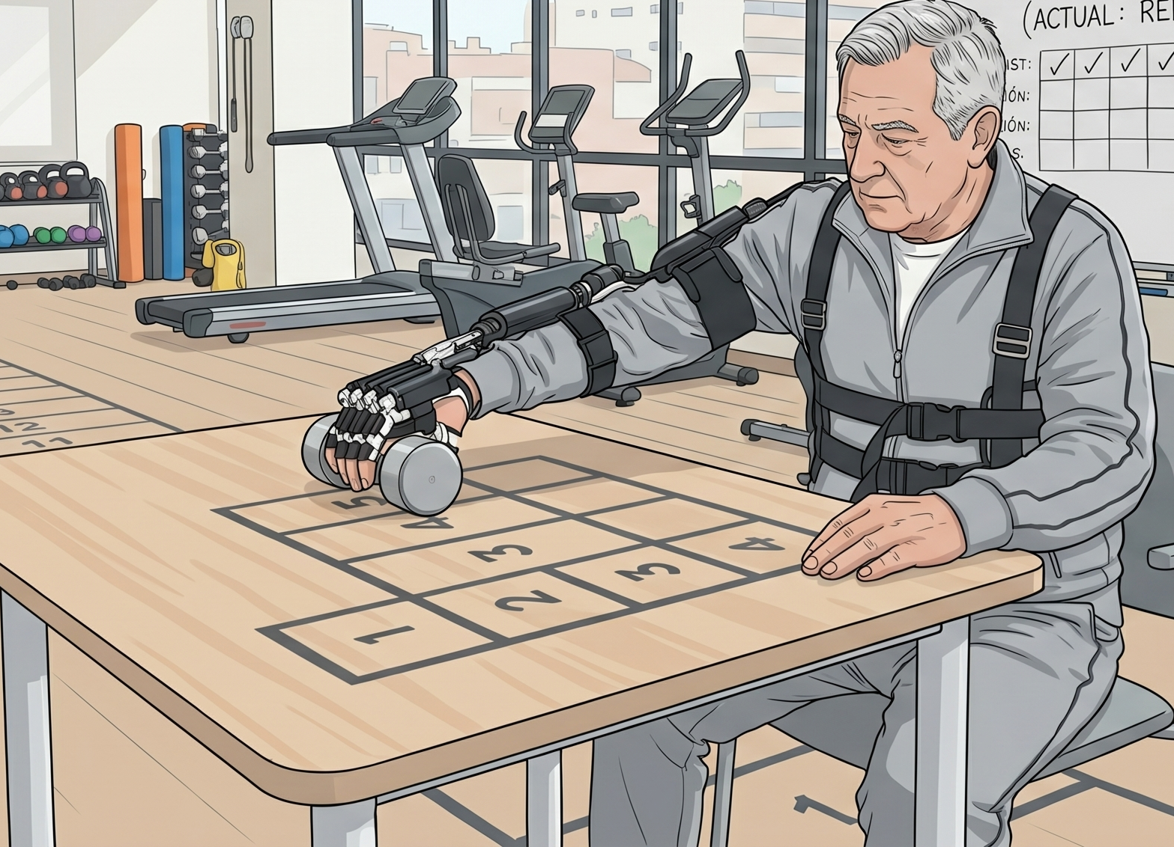
¿Cómo actúan las AT en la rehabilitación?
12
Las TA potencian la neuroplasticidad.
Práctica repetitiva
Movimientos intensivos y específicos de tarea, en alto número de repeticiones.
Retroalimentación sensorial
Estímulos hápticos, visuales y eléctricos enriquecen cada repetición.
Reorganización cortical
Restauración de las redes eferentes mediante nueva conectividad sináptica.
Recuperación motora
Mejora la función de la mano y se reduce la espasticidad.
La práctica repetitiva, específica de tarea y sensorialmente enriquecida es el principio terapéutico común a todas las modalidades de AT.

Slide 14
¿Qué dice la evidencia?
13
Revisión sistemática conducida según las directrices PRISMA 2020 y registrada en PROSPERO (CRD420251167887).
Pregunta: ¿qué evidencia existe sobre las AT en adultos con espasticidad de mano post-EVC?
Fuentes: PubMed/MEDLINE, Scopus, IEEE Xplore y CENTRAL (enero 2005 – diciembre 2025).
Selección: 643 articulos, filtrados 338 , 90 articulos seleccionados.
Calidad: riesgo de sesgo con RoB-2 y JBI; certeza de la evidencia con GRADE.

Slide 15
Efecto por modalidad
14
Modalidad | Espasticidad | Función motora | AVD
Sistemas híbridos | ▲ | ▲ | ◐
Exoesqueletos | ◐ | ◐ | –
Guantes robóticos | ◐ | ▲ | –
Órtesis dinámicas | ◐ | ◐ | ◐
Robots end-effector | ◐ | – | –
Realidad virtual | ▲ | ▲ | –
▲ Mejora consistente ◐ Evidencia mixta – Sin efecto claro
Síntesis cualitativa de la dirección de los efectos reportados (revisión sistemática, en curso). No representa magnitud ni número de estudios.

Slide 16
Las seis modalidades de AT en detalle
15
Modalidad | Ejemplos representativos
Sistemas híbridos | Exoesqueleto + NMES, robot + realidad aumentada, HAL-SJ
Exoesqueletos robóticos | HEXORR, robot EMG-driven (Hong Kong)
Guantes robóticos | Gloreha, SoftHand X
Órtesis dinámicas | NESS Handmaster, órtesis impresas en 3D, HandSOME
Robots end-effector | Bi-Manu-Track, Amadeo, Camillo
Realidad virtual | HandTutor, Leap Motion

Slide 17
Cómo se mide el impacto
16
Dominio | Qué mide | Instrumentos
Espasticidad | Tono muscular y resistencia al estiramiento | MAS
Función motora | Recuperación y destreza del miembro superior | FMA-UE · ARAT · BBT
Actividades de la vida diaria | Independencia en tareas cotidianas | MAL · FIM · Índice de Barthel
Abreviaturas de los instrumentos
MAS Escala de Ashworth Modificada · FMA-UE Fugl-Meyer (miembro superior) · ARAT Action Research Arm Test
BBT Box and Block Test · MAL Motor Activity Log · FIM Medida de Independencia Funcional
De un universo de 27 escalas usadas en los articulos

Slide 18
Lo que funciona según la evidencia
17
Función motora
Espasticidad (MAS)
El desenlace más consistente
Es donde más modalidades muestran mejoras claras de la función y la destreza de la mano.
Los sistemas híbridos logran las mayores ganancias funcionales.
La realidad virtual también muestra mejoras grandes frente a la terapia convencional.
Los híbridos: evidencia más sólida
La mayoría de los estudios de sistemas híbridos reduce la espasticidad de forma significativa.
Combinar robótica con estimulación eléctrica da mejor resultado que la robótica sola.
Exoesqueletos y guantes también la reducen, aunque con menos consistencia.

Slide 19
¿Por qué mejora la función pero no la espasticidad?
18
Son dos fenómenos distintos: mover mejor la mano no es lo mismo que relajar el músculo.
Función motora · Control voluntario
Espasticidad · Tono y reflejo
Mide cuánto puede usar la mano la persona. Mejora con práctica repetitiva que reorganiza la corteza (neuroplasticidad). Las TA entrenan sobre todo esta vía.
Mide la resistencia del músculo al estiramiento. Nace de un reflejo hiperactivo a nivel medular, que la práctica voluntaria no necesariamente reduce.
Por eso destacan los sistemas híbridos: al añadir estimulación eléctrica actúan sobre el músculo y el reflejo, no solo sobre el control voluntario. Atacan las dos vías a la vez.

Slide 20
Impacto en los tres desenlaces clave
19
Espasticidad
medida con MAS
Función motora
FMA-UE y ARAT
Actividades de la vida diaria
MAL, FIM, Barthel
Evidencia moderada
Desenlace más favorable
Evidencia más débil
Varios estudios logran reducir el tono muscular de la mano.
El efecto es más claro y constante con los sistemas híbridos.
En otras modalidades los resultados son más variables.
Es donde la mayoría de las tecnologías muestra mejoras claras.
Mejora la fuerza, la destreza y el uso de la mano en tareas.
Los híbridos y la realidad virtual logran las mayores ganancias.
Mejorar el movimiento no siempre se traduce en independencia real.
Pocos estudios muestran un beneficio claro en tareas cotidianas.
Es la mayor brecha pendiente por demostrar.

Slide 21
Las brechas en la evidencia
20
La evidencia es prometedora, pero todavía insuficiente. Esto justifica seguir creando y evaluando tecnologías de asistencia:
Impacto en las AVD poco demostrado: la mayoría de los ensayos no muestra diferencia entre la TA y la terapia convencional.
Certeza GRADE muy baja a baja: imprecisión, riesgo de sesgo y posible sesgo de publicación.
Muestras pequeñas: la mayoría de los estudios tuvo menos de 30 participantes.
Falta de estandarización: se necesitan desenlaces comunes, seguimiento a largo plazo y comparaciones directas entre tecnologías.

Slide 22
Desafíos de diseño y biomecánica
21
Fabricación
Tolerancia tisular
Usabilidad práctica
Uso de polímeros y manufactura aditiva (impresión 3D) para crear piezas ligeras, de bajo costo y fácilmente personalizables.
Distribución precisa de las presiones mecánicas para evitar úlceras por fricción y daño a la piel del usuario.
Diseño centrado en el usuario con colocación y retiro fáciles, crucial para la adherencia al tratamiento.

Slide 23
Barreras de acceso
22
A pesar de su valor, muchas personas no acceden a las tecnologías de asistencia que necesitan:
Costos elevados: la importación de componentes eleva el precio final y deja fuera a las poblaciones más vulnerables.
Escasez de especialistas: falta crónica de técnicos ortesistas, protesistas e ingenieros biomédicos con formación clínica.
Centralización de servicios: las clínicas y talleres se concentran en zonas urbanas, limitando el alcance en comunidades rurales.

Slide 24
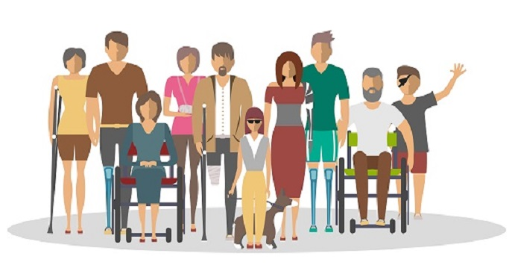

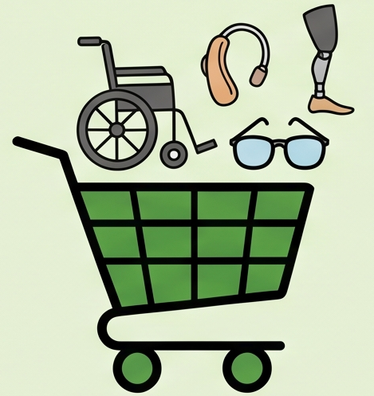
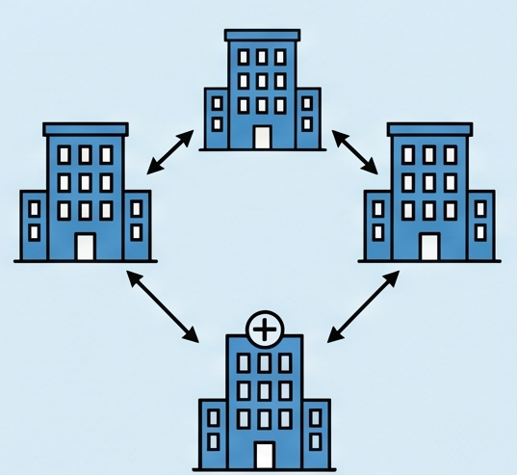

El camino a seguir: marco GATE de la OMS
23
La OMS propone el marco GATE (5P) para fortalecer el acceso equitativo a la tecnología de asistencia:
Personas
En el centro de todo el sistema
Productos
Seguros, eficaces y asequibles
Políticas
Marcos y financiamiento públicos
Provisión
Servicios de entrega y seguimiento
Personal
Personal capacitado y suficiente
Mejorar el acceso en todos los sectores, garantizar productos seguros y asequibles, fortalecer al personal e involucrar a usuarios y familias.

Slide 25
Las asistencias tecnológicas en la investigación
24
3
Más que un apoyo clínico: un campo científico que genera evidencia, impulsa la innovación y orienta las políticas de salud.

Slide 26
¿Por qué importan las AT en la investigación?
25
Base neurocientífica
Innovación biomédica
De la evidencia a la práctica
La investigación demuestra cómo la práctica repetitiva y enriquecida con AT promueve la neuroplasticidad y la reorganización cortical.
Conecta a usuarios, clínicos e ingenieros para diseñar dispositivos más seguros, asequibles y adaptados a las necesidades reales.
Solo con estudios rigurosos se puede recomendar una tecnología en la clínica y justificar su financiamiento en los sistemas de salud.

Slide 27
Cómo se genera la evidencia
26
▲ Mayor calidad de la evidencia
La revisión sistemática integra toda esta evidencia
Búsqueda reproducible en varias bases de datos.
Evaluación del riesgo de sesgo (RoB-2, JBI).
Certeza global con el sistema GRADE.
Ensayos clínicos aleatorizados (ECA)
Estudios cuasi-experimentales
Estudios pre-post sin control
Series de casos

Slide 28
Agenda de investigación futura
27
Ensayos más grandes — ECA con muestras adecuadas (la mayoría tuvo menos de 30 participantes) para detectar diferencias clínicamente relevantes.
1
Desenlaces estandarizados — Usar las mismas pruebas en todos los estudios para poder compararlos entre sí..
2
Seguimiento a largo plazo — Evaluar si los efectos de las TA se mantienen más allá del periodo de intervención.
3
Comparaciones directas — Comparar las tecnologías entre sí, no solo frente a la terapia convencional.
4
Costo-efectividad — Analizar la viabilidad de implementación en contextos clínicos y sistemas de salud reales.
5

Slide 29
Conclusiones
28
Las asistencias tecnológicas impactan la rehabilitación al reducir la espasticidad y, sobre todo, al mejorar la función motora de la mano tras un EVC.
1
Los sistemas híbridos —robótica con estimulación eléctrica o realidad aumentada— concentran la evidencia más favorable, aunque la certeza GRADE es aún muy baja a baja.
2
Para consolidar su impacto se necesitan ECA más grandes, desenlaces estandarizados y mayor acceso que lleve estas tecnologías a más pacientes.
3
El futuro de la rehabilitación es orientado al usuario y tecnológico.

Slide 30
Referencias
29
Jarquin Flores, E. A., Vargas Treviño, M., Cano Pérez, J. L., et al. (2026). Impacto de las tecnologías de asistencia en la rehabilitación de la espasticidad de mano después de un evento cerebral vascular: una revisión sistemática. Registro PROSPERO CRD420251167887.
Organización Mundial de la Salud y UNICEF. (2022). Global report on assistive technology. Ginebra: OMS y UNICEF.
Global, Regional, and National Burden of Stroke, 1990–2021: A Systematic Analysis for Global Burden of Disease 2021. (s/f). https://doi.org/10.1161/STROKEAHA.124.048033
Winstein, C. J., Stein, J., Arena, R., Bates, B., Cherney, L. R., Cramer, S. C., Deruyter, F., Eng, J. J., Fisher, B., Harvey, R. L., Lang, C. E., MacKay-Lyons, M., Ottenbacher, K. J., Pugh, S., Reeves, M. J., Richards, L. G., Stiers, W., & Zorowitz, R. D. (2016). Guidelines for Adult Stroke Rehabilitation and Recovery: A Guideline for Healthcare Professionals From the American Heart Association/American Stroke Association. Stroke, 47(6). https://doi.org/10.1161/STR.0000000000000098
Dobson, A., Murray, K., Manolov, N., & DaVanzo, J. E. (2018). Economic value of orthotic and prosthetic services among medicare beneficiaries: a claims-based retrospective cohort study, 2011-2014. Journal of neuroengineering and rehabilitation, 15(Suppl 1), 55. https://doi.org/10.1186/s12984-018-0406-7
Organización Mundial de la Salud. (2018). Resolución WHA71.8: Mejora del acceso a las tecnologías de asistencia. 71.ª Asamblea Mundial de la Salud.
Huang, Y., et al. (2019). EMG-driven robotic hand rehabilitation combined with NMES in chronic stroke: effects on motor function and spasticity.
Rodríguez-Hernández, M., et al. (2023). Virtual reality (HandTutor) versus conventional therapy for upper-limb function after stroke: a randomized controlled trial.
Kaneko, F., et al. (2019). Kinesthetic illusion (KiNvis) combined with NMES for hand spasticity after stroke.

Slide 31
Asistencias Tecnológicas y su Impacto en la Rehabilitación:
Una revisión sistemática del caso de la espasticidad de mano
Post - EVC
Ing. Edgar Alejandro Jarquin Flores
Estudiante de Maestría en Ingeniería
Facultad de Sistemas Biológicos e Innovación Tecnológica
Universidad Autónoma “Benito Juárez de Oaxaca.

